Slide 2
Introdução ao Big Data
Tema da Aula: Facebook API
Prof.: Dino Magri
Data: 18 de Outubro de 2017

Slide 3
Contatos:
E-mail: professor.dinomagri@gmail.com
Twitter: https://twitter.com/prof_dinomagri
LinkedIn:http://www.linkedin.com/in/dinomagri
Site: http://www.dinomagri.com

Slide 4
Currículo
(2014-Presente) – Professor no curso de Extensão, Pós e MBA na Fundação Instituto de Administração (FIA) – www.fia.com.br
(2013-Presente) – Pesquisa e Desenvolvimento no Laboratório de Arquitetura e Redes de Computadores (LARC) na Universidade de São Paulo – www.larc.usp.br
(2013) – Professor no MBA em Desenvolvimento de Inovações Tecnológicas para WEB na IMED Passo Fundo – RS – www.imed.edu.br
(2012) – Bacharel em Ciência da Computação pela Universidade do Estado de Santa Catarina (UDESC) – www.cct.udesc.br
(2009/2010) – Pesquisador e Desenvolvedor no Centro de Computação Gráfica – Guimarães – Portugal – www.ccg.pt
Lattes: http://lattes.cnpq.br/5673884504184733

Slide 5
Material das aulas
Material das aulas:
https://bitly.com/posmba-turma4
Senha: fia2017
Faça o download do arquivo 2017-10-18-py-aula6.zip
Salve na Área de Trabalho (Desktop)
Depois que finalizar o download, acesse a pasta Área de trabalho e descompacte o arquivo 2017-10-18-py-aula6.zip.

Slide 6
Conteúdo da Aula
Objetivo
Facebook API
Exercícios

Slide 7
Conteúdo da Aula
Objetivo
Facebook API
Exercícios

Slide 8
Objetivo
Objetivo dessa aula é introduzir os conceitos básicos da Graph API do Facebook e como podemos acessá-la utilizando Python.

Slide 9
Conteúdo da Aula
Objetivo
Facebook API
Exercícios

Slide 10
Facebook
Facebook é uma rede social fundada em Fevereiro de 2004 por Mark Zuckerberg, Dustin Moskovitz, Chris Hughes e Eduardo Saverin.
Nessa rede social podemos se conectar com amigos, familiares, colegas, seguir empresas, compartilhar informações, fotos, vídeos, realizar chamadas, entre outros.
A primeira API do Facebook foi lançada em Agosto de 2006.

Slide 11

Permite conectar pessoas ao redor do mundo!
Criar páginas, compartilhar imagens, mensagens, vídeos.
Permite compartilhar interesses, trocar mensagens públicas e privadas
Controle de privacidade: é possível controlar quem pode acessar sua página

Slide 12
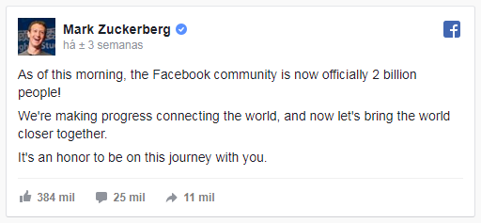
Facebook
Quantidade de usuários ativos no Facebook ao longo dos anos
2004
2005
2006
1M
6M
2007
2009
2010
2011
2012
12M
58M
260M
600M
845M
1B
1 BILHÃO!!!!!
Notes:
Quase 2 bilhões de usuários ativos todo mês (1.94)
Junho/2017

Slide 13
Facebook API
Desde 2012, o Facebook substituiu a API REST pela Graph API.
A Graph API recebeu esse nome com base na ideia de um Social Graph, que nada mais é do que uma representação das informações formada por:
Nós – basicamente “coisas” como um usuário, uma foto, uma página, um comentário.
Bordas – as conexões entre essas “coisas”, como fotos de uma página ou os comentários de uma Foto.
Campos – Informações sobre essas “coisas”, como o aniversário de uma pessoa ou o nome de uma Página.
Fonte: https://developers.facebook.com/docs/graph-api/overview/

Slide 14
Facebook API
Basicamente uma Social Graph descreve um mapa de usuários, suas conexões e objetos.

Slide 15

Social Graph
Conexões / Caminho
Post interessante!
Resposta!
Cluster / Comunidade

Slide 16
Facebook API
A Graph API do Facebook é a chave para Social Graph
Acesso via URL HTTP(S) para qualquer objeto na Social Graph.
Todos os dados disponíveis são retornados como objetos JSON.
Acesso aos objetos:
Usuários, Páginas, Eventos, Grupos, Aplicações, Mensagens de Status, Fotos, Álbuns, Imagens do perfil, vídeos, notas e check-in.

Slide 17
Facebook API
Os módulos que iremos utilizar são:
facebook-sdk
requests
Para instalar, abra o terminal/CMD e digite:
pip install facebook-sdk
pip install requests

Slide 18
Facebook API
Para acessar a Graph API do Facebook, existem duas possibilidades:
Criar um aplicativo
Utilizar alguma versão existente da Graph API
Iremos utiliza-las para realizar algumas ações, como escrever ou recuperar informações do Facebook.

Slide 19
O que iremos fazer?
Realizar uma postagem simples
Postar links, descrição e imagem
Remover uma publicação realizada
Postar em uma página específica
Postar uma foto
Recuperar posts de uma empresa

Slide 20
Pré-requisitos
Ter um conta no Facebook
Aceitar o termos de desenvolvimento (Passo 1) e ter acesso ao ambiente (https://developers.facebook.com/).
Criar um aplicativo Facebook (Passo2a) ou utilizar a própria Graph API (Passo2b) para garantir acesso a informação.
Pegar o token de acesso com as devidas permissões para o aplicativo que foi criado (Passo3).

Slide 21
Pré-requisitos
Passo 1: Aceitar os termos de desenvolvimento e ter acesso ao ambiente
Realize o login no Facebook
Acesse o endereço: https://developers.facebook.com/apps/

Slide 22
Pré-requisitos
Passo 2a: Criar um aplicativo Facebook para garantir o acesso a Graph API
Realize o login no Facebook
Acesse o endereço: https://developers.facebook.com/apps/

Slide 23
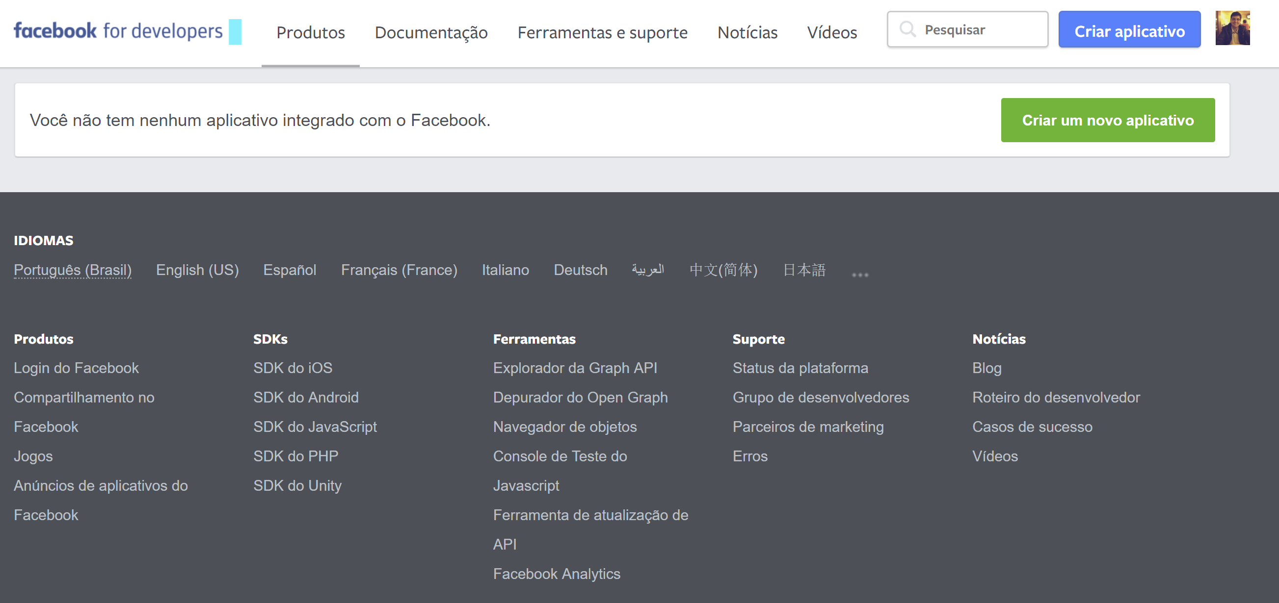
Passo 2a: Criar aplicativo Facebook

Slide 24
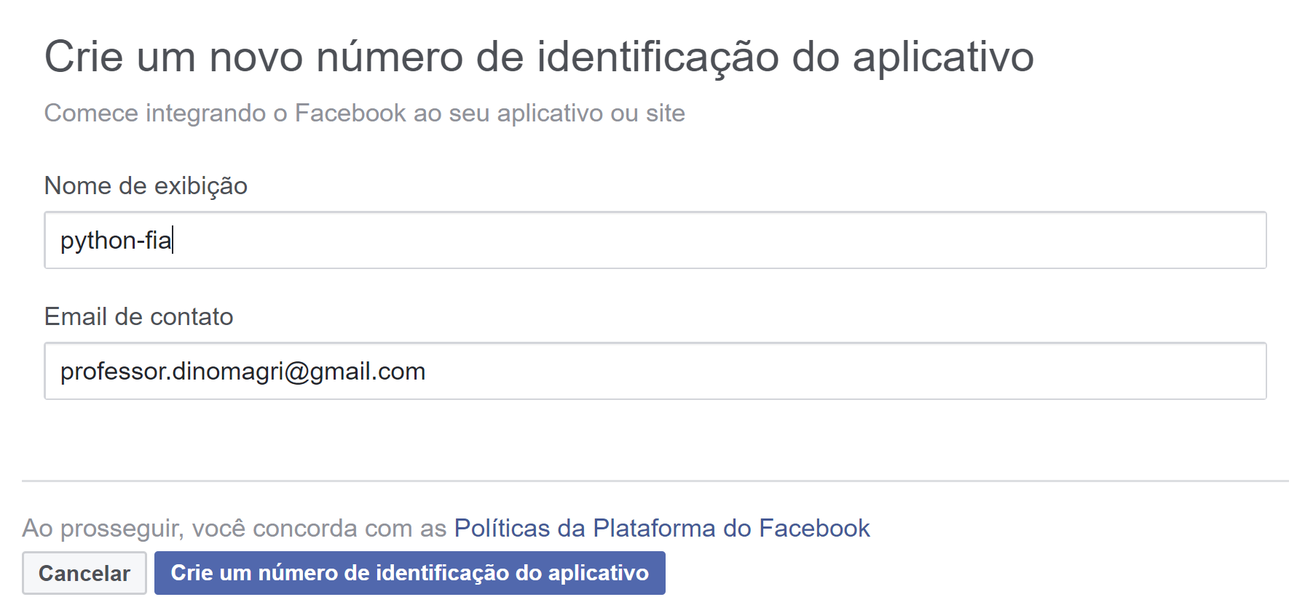
Passo 2a: Criar aplicativo Facebook

Slide 25
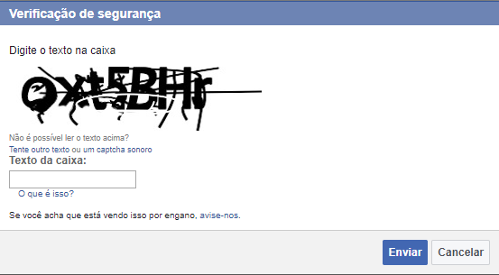
Passo 2a: Criar aplicativo Facebook
Após clicar em Criar um ID do Aplicativo, pode ser necessário realizar alguma checagem de segurança. Como por exemplo digitar o texto que aparece na imagem.

Slide 26
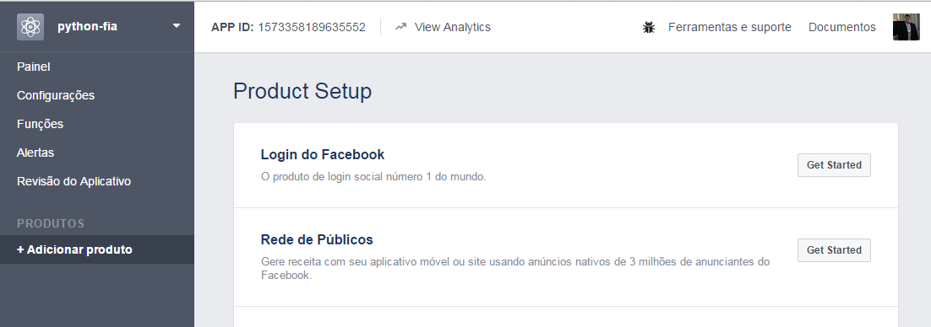
Passo 2a: Criar aplicativo Facebook
Após será redirecionado para a página da Aplicação criada. No caso, o app chamado python-fia.
Clique em Configurações.

Slide 27
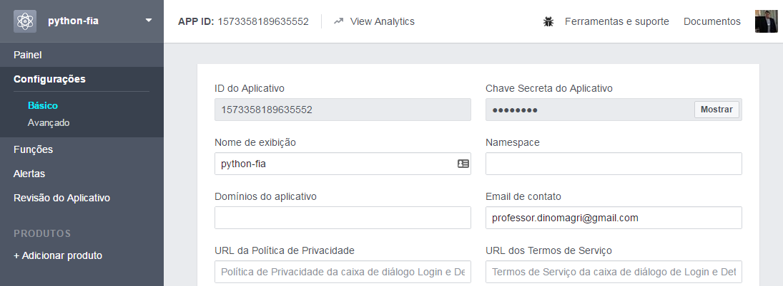
Passo 2a: Criar aplicativo Facebook
Certifique-se que o e-mail esteja preenchido.

Slide 28
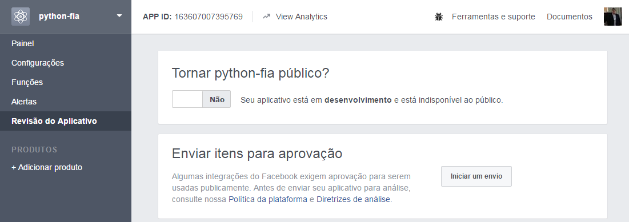
Passo 2a: Criar aplicativo Facebook

Slide 29
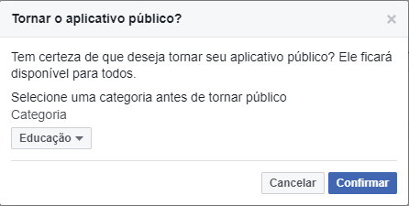
Passo 2a: Criar aplicativo Facebook

Slide 30
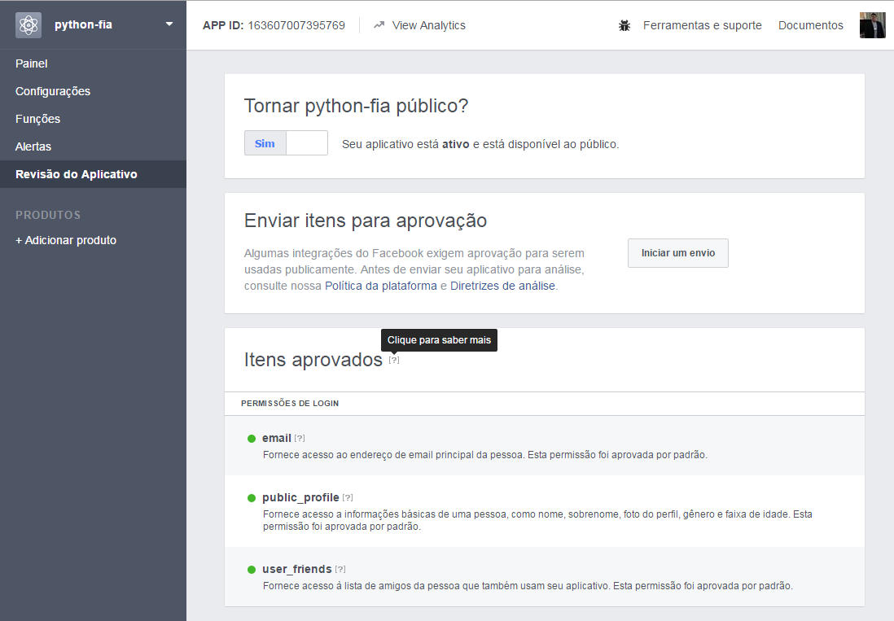
Passo 2a: Criar aplicativo Facebook
Note que quando torna público um aplicativo, automaticamente teremos os seguintes itens aprovados:
email
public_profile
user_friends

Slide 31
Pré-requisitos
Passo 2b: Outra forma de interagir com a Graph API é utilizar a Graph API Explorer.
Realize o login no Facebook
Acesse o endereço: https://developers.facebook.com/tools/explorer

Slide 32
Pré-requisitos
Passo 3: Criar os tokens de acesso para o aplicativo criado.
Realize o login no Facebook
Acesse: https://developers.facebook.com/tools/explorer
Clique em Graph API Explorer e selecione a aplicação criada.
Também é possível ir pelo menu da aplicação, clicando em Ferramentas e Suporte -> Graph API Explorer.

Slide 33
Passo 3: Criar tokens de acesso

Slide 34
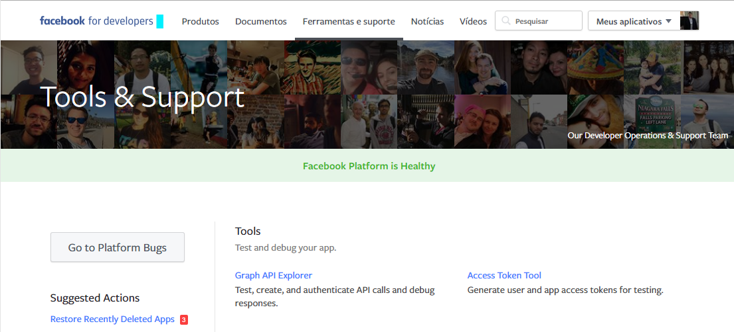
Passo 3: Criar tokens de acesso

Slide 35
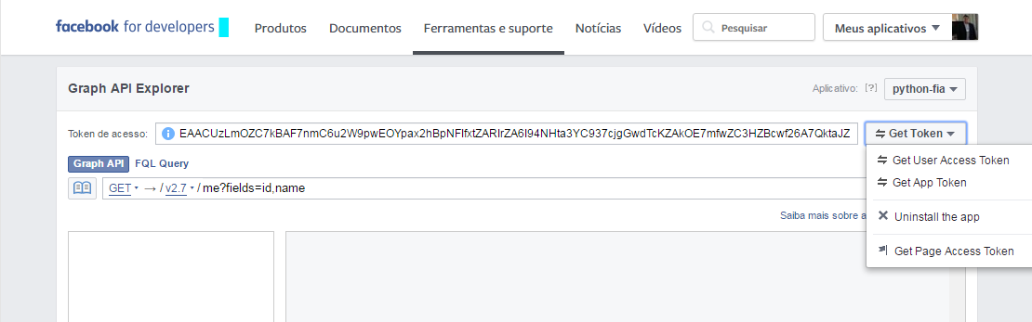
Passo 3: Criar tokens de acesso
Selecione o aplicativo que criamos
Agora vamos gerar o Token de acesso do usuário. Clique em Get User Access Token.

Slide 36
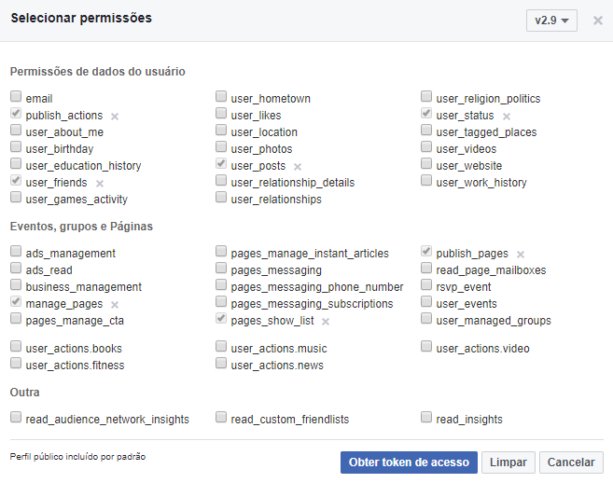
Passo 3: Criar tokens de acesso
Para gerar o token de acesso precisamos definir quais dados queremos ter acesso.
Para os desafios que iremos resolver, precisamos habilitar:
publish_pages
publish_actions
user_friends
user_posts
user_status
user_photos
manage_pages

Slide 37
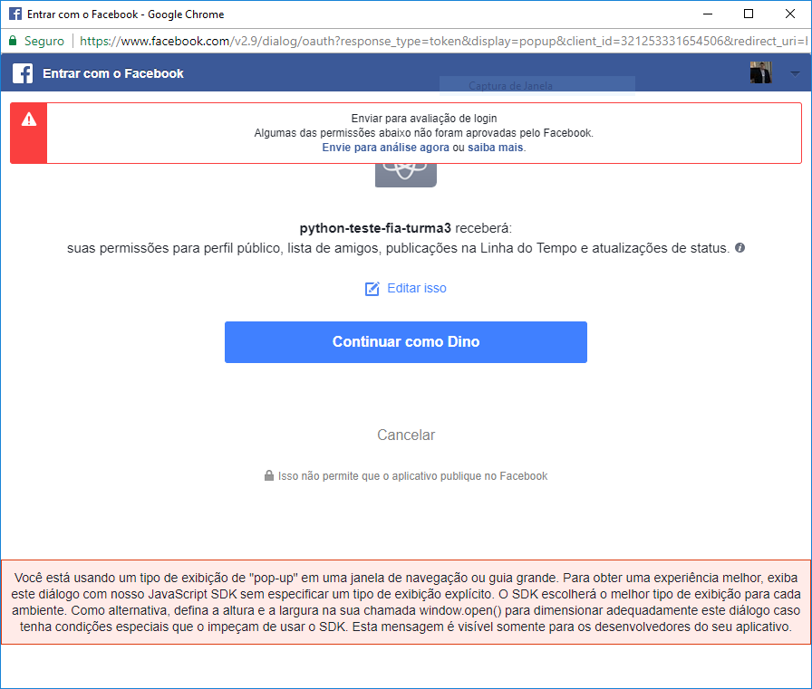
Pré-requisitos
Passo 3: Criar os tokens de acesso para o aplicativo criado ou Graph API.
Toda vez que selecionarmos os elementos que queremos compartilhar, temos que dar permissão de acesso para a aplicação que criamos.

Slide 38
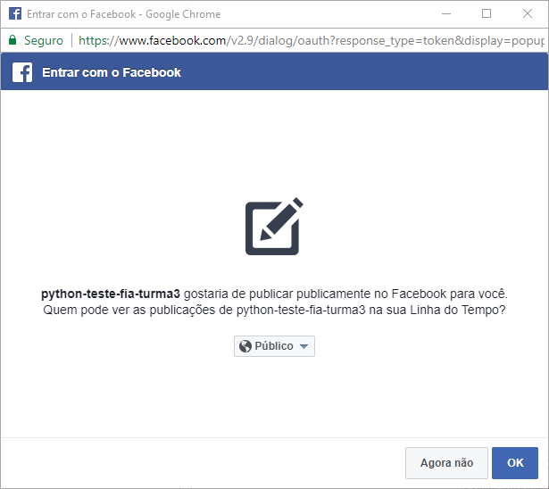
Pré-requisitos
Passo 3: Criar os tokens de acesso para o aplicativo criado.
É importante verificar com quem deseja compartilhar as informações.
Também será necessário permitir que a publicação feita pelo aplicativo seja pública ou Amigos.

Slide 39
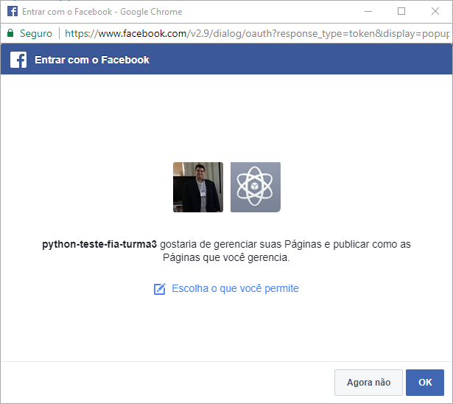
Pré-requisitos
Passo 3: Criar os tokens de acesso para o aplicativo criado.
Caso, o aplicativo tenha que gerenciar páginas do Facebook, será necessário autorizar o aplicativo para gerir as páginas.

Slide 40
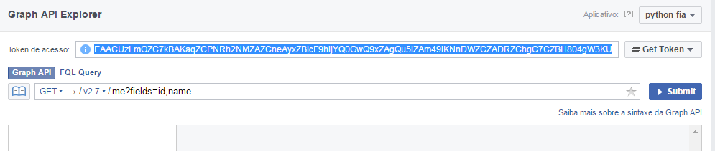
Pré-requisitos
Copie o Token de acesso para utilizarmos em nossos códigos!
Caso seja necessário recuperar alguma outra informação e o aplicativo não tenha as permissões necessárias, temos que gerar novamente o Token de acesso.

Slide 41
Pré-requisitos
A biblioteca facebook-sdk foi projetada para ter acesso a Graph API do Facebook.
É possível autenticar-se, recuperar conexões, criar, atualizar e/ou deletar objetos.
Documentação da Biblioteca:
https://facebook-sdk.readthedocs.org/en/latest/

Slide 42
Pré-requisitos
Para instalar a versão 2.0.0:
pip install facebook-sdk
Para instalar a versão 3.0.0:
pip3 install -e git+https://github.com/mobolic/facebook-sdk.git#egg=facebook-sdk

Slide 43
Limitações
A biblioteca facebook-sdk atualmente suporta as versões 2.0 até 2.7 da Graph API
A versão 3, que ainda não foi liberada, da biblioteca facebook-sdk já suporta a última versão da Graph API (2.8, 2.9 e 2.10).
Limites da Graph API - https://developers.facebook.com/docs/graph-api/advanced/rate-limiting
Tipo de limitação | Limite | Código Erro
Limitação no nível de aplicativos | 200 chamadas por pessoa por hora | 4
Limitação no nível de página | 4800 chamadas por pessoa por dia | 32

Slide 44
O que iremos fazer?
Realizar uma postagem simples
Realizar uma postagem com links, descrição e imagem
Remover uma publicação realizada
Postar em uma página específica
Postar uma foto
Recuperar posts

Slide 45
O que iremos fazer?
Realizar uma postagem simples
Realizar uma postagem com links, descrição e imagem
Remover uma publicação realizada
Postar em uma página específica
Postar uma foto
Recuperar posts

Slide 46
Realizar uma postagem simples
Temos que importar o módulo
Salvar o token de acesso
Definir o acesso através da classe GraphAPI
Utilizar o método put_object

Slide 47
Realizar uma postagem simples
O método put_object escreve um objeto ao grafo que está conectado a um parente.
parent_object='me'
connection_name='feed'
message="Programação com Python + FIA 2017"

Slide 48
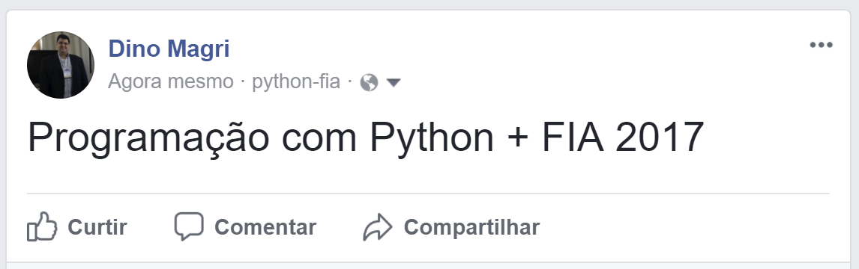
Realizar uma postagem simples
Abra o notebook "aula6-parte1-post.ipynb"

Slide 49
O que iremos fazer?
Realizar uma postagem simples
Realizar uma postagem com links, descrição e imagem
Remover uma publicação realizada
Postar em uma página específica
Postar uma foto
Recuperar posts

Slide 50
Realizar uma postagem completa, comentar e curtir!
Temos que importar o módulo
Salvar o token de acesso.
Definir o acesso através da classe GraphAPI
Definir o link e a mensagem
Utilizar o método put_object
Deletar um objeto (delete_object)
Abra o notebook "aula6-parte2-deletar.ipynb"

Slide 51
O que iremos fazer?
Realizar uma postagem simples
Realizar uma postagem com links, descrição e imagem
Remover uma publicação realizada
Postar em uma página específica
Postar uma foto
Recuperar posts

Slide 52
Postar em uma página específica
Iremos realizar uma postagem na página da disciplina no Facebook: https://www.facebook.com/aulaspythonfia
Recuperar o ID da página
Recuperar o token de acesso da página
Definir o acesso através da classe GraphAPI
Realizar a publicação

Slide 53
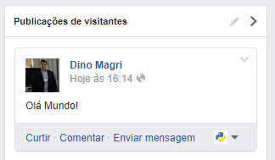
Postar em uma página específica
api.put_object("aulaspythonfia", "feed", message="Olá Mundo!")
Abra o notebook "aula6-parte3-pagina.ipynb"

Slide 54
O que iremos fazer?
Realizar uma postagem simples
Realizar uma postagem com links, descrição e imagem
Remover uma publicação realizada
Postar em uma página específica
Postar uma foto
Recuperar posts

Slide 55
Postar uma foto
Temos que importar o módulo
Salvar o token de acesso
Carregar a foto
Utilizar o método put_photo
Abra o notebook "aula6-parte4-foto.ipynb"

Slide 56
O que iremos fazer?
Realizar uma postagem simples
Realizar uma postagem com links, descrição e imagem
Remover uma publicação realizada
Postar em uma página específica
Postar uma foto
Recuperar posts

Slide 57
Recuperar posts
Até agora, utilizamos uma aplicação específica criada para realizarmos ações de escrita no Facebook (postar, curtir, entre outros).
Porém, o Facebook permite explorar a Graph API, sem ter a necessidade de criar aplicações.
A Graph API Explorer é uma interface simples para autenticação, para realizar requisições para API, e verificar as saídas.

Slide 58
Recuperar posts
Não é necessário criar uma aplicação, apenas o token de acesso.
Vamos utiliza-la para recuperar informações.
Acesse: https://developers.facebook.com/tools/explorer

Slide 59
Recuperar posts
Vamos recuperar informações sobre uma determinada Empresa.
Iremos precisar dos módulos:
facebook, json e requests

Slide 60

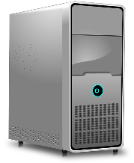
Requisições HTTP
O usuário acessa o site http://python.org
O navegador formata a solicitação e faz o envio ao servidor
O servidor encontra a página solicitada
Página solicitada
O navegador resgata o HTML e compila em formato visual para o usuário
O servidor formata a resposta e envia para o Navegador

Slide 61
Recuperar posts
Um parênteses sobre o módulo requests:
Ele é utilizado para fazer requisições HTTP, será útil para que possamos requisitar as outras páginas de conteúdo do Facebook.
>>> r = requests.get('http://python.org')
>>> r.status_code # 200 a requisição foi realizada
>>> r.encoding
>>> r.text # Imprime o texto recuperado através da requisição
>>> 'Python' in r.text
True

Slide 62
Recuperar posts
Temos que importar o módulo.
Gerar o token de acesso
Definir o acesso através da classe GraphAPI
Entender como os dados são retornados
Salvar em um arquivo para posterior análise
Abra o notebook "aula6-parte5-recuperar.ipynb"

Slide 63
Conteúdo da Aula
Objetivo
Facebook API
Exercícios

Slide 64
Exercícios
Utilizando o código desenvolvido para recuperar dados, escolha 5 empresas do mesmo ramo, recupere 50 posts de cada empresa.
Crie um Data Frame no pandas com a seguinte estrutura:
Salvar em arquivo CSV.
 | empresa | created_time | message | Id

Slide 65
Referências Bibliográficas
Mastering pandas – Femi Anthony – Packt Publishing, 2015.
Data Science from Scratch – Joel Grus – O'Reilly, 2015.
Python for Data Analysis – Wes McKinney – USA: O'Reilly, 2013.
Referência da Graph API - https://developers.facebook.com/docs/graph-api

Slide 66
Referências Bibliográficas
Python for kids – A playful Introduction to programming – Jason R. Briggs – San Francisco – CA: No Starch Press, 2013.
Python Cookbook – David Beazley & Brian K. Jones – O'Reilly, 3th Edition, 2013.
As referências de links utilizados podem ser visualizados em http://urls.dinomagri.com/refs

